Slide 1

in der Cloud

Slide 2
Hintergrund
Effizienz hat hohe Priorität in der Cloud
Ziel: Kosten Minimieren, Leistung Maximieren
x64-CPUs verbrauchen viel Energie
ARM Prozessoren bieten mögliche Effizienzsteigerung
Reduced Instruction Set CPU (RISC)
Weniger Transistoren und explizites Design für Energie-Effizienz
Mehr Register für effiziente Verarbeitung

Slide 3
Problemstellung
Welche Cloud-Provider bieten bereits ARM basierte Services an?
Welche Services werden auf ARM-Architektur angeboten?
Welchen Performance pro Kosten / Watt kann man im Vergleich zu x32/x64 CPUs erwarten?
Welche Einschränkungen gibt es durch z.B. die geringere Anzahl an Instruktionen?

Slide 4
Unterstützung der Provider
Google Cloud
Azure
AWS
Compute Engine
2 Varianten
Kubernetes Engine
Virtual Machine
4+ Varianten
Kubernetes Service
EC2
3 Varianten
Aurora Batch CodeBuild / CodeCatalyst DocumentDB RDS ECR / ECS / EKS Lambda ……

Slide 5
Verwendete Instanzen
Google Cloud
Azure
AWS
c4a-standard-4
3 GHz [15]
0,1725€ / h
c4-standard-4 [14]
3.1 GHz / 4 GHz
0,1898€ / h
Standard_B4pls_v2
3 GHz
0,114€ / h
Standard_B4als_v2
3.5 GHz
0,128€ / h
m7g.xlarge
2.7 GHz
0,1567€ / h
m7i.xlarge
3.2 GHz
0,1936€ / h
Notes:
Oben ARM unten x64
Preise: Stand gestern, Regionen us east / west
Je 4 vCPUs mit Ubuntu 24.04

Slide 6
PerfKitBenchmarker
Cloud Benchmarking Tool von Google
Unterstützt vielzahl an Providern
Google Cloud, Azure, AWS, Alibaba, IBM, Openstack, …..
Unterstützung für verschieden Arten von Benchmarks
CPU, Disk, RAM, Netzwerk, NoSQL / Database Auslastung, Web Traffic, …..
Automatisiert Provisionierung und Durchführung
Aufsetzen und Teardown von Netzwerk, Firewall, VM-Instanzen, SSH
Ergebnisse werden an lokales Gerät zurückgesandt
https://github.com/GoogleCloudPlatform/PerfKitBenchmarker

Slide 7
Ausgeführte Benchmarks
coremark
Ebenfalls von Google für Tests der Instanzen verwendet
Verschiedene realistische Operationen für Anwendungen
Listen-Operationen, Matrix-Berechnung, State-Machine
Programmiert in C
scimark2
Verschiedene Wissenschaftliche Berechnungen zur Schätzung der Mflops (Million flops / s) eines Systems
Implementiert in Java
Durchläufe: 1x coremark, 2x scimark2 auf je 2 Instanzen

Slide 8
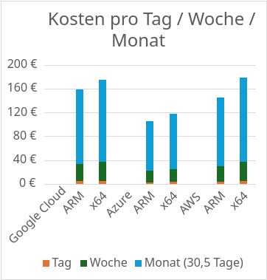
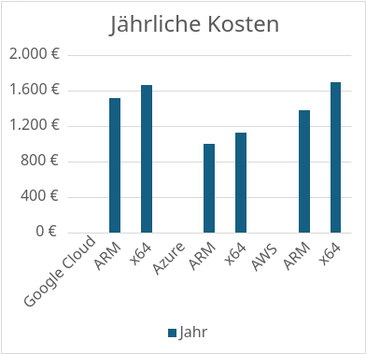
Evaluation 1 (Kosten)
Notes:
On-Demand-Kosten
Rabatte nicht beachtet
120€ - 300€ jährliche Ersprarnis

Slide 9
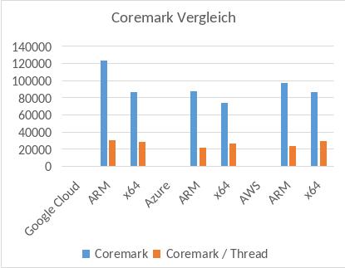
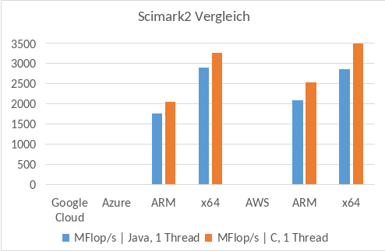
Evaluation 2 (Performance)

Slide 10
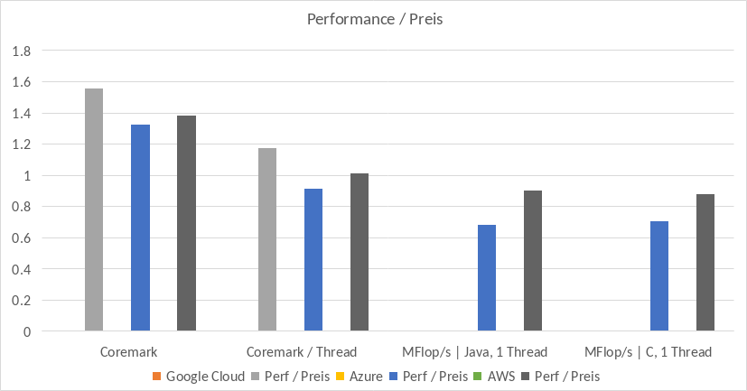
Evaluation 3 (Monatliche Kosten / Performance)

Slide 11
Einschränkungen
Software muss explizit für Architektur gebaut werden
Eigene Builds / Erweitert werden umgestellt werden
Datenbanken, Webserver, etc. müssen ARM-Build bereitstellen
Gilt auch für Docker Images -> Lösung: Multi-Arch Images
Jede vCPU entspricht genau einem Kern
Bei allen getesteten Providern
Nur 1 Thread pro Kern möglich
Provider spezifische Einschränkungen
z.B. Keine verschachtelte Visualisierung, Secure-Start, Windows-Images, etc….

Slide 12
Anmerkung und Konklusion
Bis zu 40% Einsparung sind bei den Kosten möglich
Konkrete Anwendung muss jedoch zuvor getestet werden
AWS sieht die Cloud-Zukunft in ARM
Viele SAAS Angebote bereits auf ARM verfügbare
Guides für Migration, Optimierung und Benchmarking
Neueste Maschinen-Serie (M8) aktuell nur auf ARM verfügbar
Präsentation ist die destillierte Variante der Dokumentation
Setup, Skripts, gefundene Bugs in PerfKitBenchmark, etc. in Doku
https://github.com/Pystronic/clc3-arm-testing

